Slide 1
Html연습
다음과 같이 웹에 출력이 되도록 작성하라.
전기 자동차 란? 전기 자동차는 엔진이 아닌 모터로 구동하는 자동차입니다. 그 특징은
다음과 같습니다. 환경 문제가 주목되는 현재에서 전기 자동차는 활약이 기대되는 존재
라고 할 수 있습니다. ・배기 가스를 전혀 배출하지 않음・주행시 소음이 적다 ・에너지
효율이 높다.

Slide 2
Html연습
newFile.html
전기 자동차 란? 전기 자동차는 엔진이 아닌 모터로 구동하는 자동차입니다.
그 특징은 다음과 같습니다.
환경 문제가 주목되는 현재에서 전기 자동차는 활약이 기대되는 존재라고 할 수 있습니다.
・배기 가스를 전혀 배출하지 않음
・주행시 소음이 적다
・에너지 효율이 높다.

Slide 3
Html연습
다음과 같이 웹에 출력이 되도록 작성하라.
전기 자동차란?
전기 자동차는 엔진이 아닌 모터로 구동하는 자동차입니다.
그 특징은 다음과 같습니다.
환경 문제가 주목되는 현재에서 전기 자동차는 활약이 기대되는 존재라고 할 수 있습니다.
・배기 가스를 전혀 배출하지 않음
・주행시 소음이 적다
・에너지 효율이 높다.

Slide 4
Html연습
다음과 같이 웹에 출력이 되도록 작성하라.
전기 자동차란?
전기 자동차는 엔진이 아닌 모터로 구동하는 자동차입니다. 그 특징은 다음과 같습니다.
환경 문제가 주목되는 현재에서 전기 자동차는 활약이 기대되는 존재라고 할 수 있습니다.
・배기 가스를 전혀 배출하지 않음.
・주행시 소음이 적다.
・에너지 효율이 높다.

Slide 5
Html연습
다음과 같이 웹에 출력이 되도록 작성하라.
전기 자동차란?
전기 자동차는 엔진이 아닌 모터로 구동하는 자동차입니다. 그 특징은 다음과 같습니다.
환경 문제가 주목되는 현재에서 전기 자동차는 활약이 기대되는 존재라고 할 수 있습니다.
・배기 가스를 전혀 배출하지 않음.
・주행시 소음이 적다.
・에너지 효율이 높다.

Slide 6
Html연습
다음과 같이 웹에 출력이 되도록 작성하라.
전기 자동차의 소개
전기 자동차란?
전기 자동차는 엔진이 아닌 모터로 구동하는 자동차입니다. 그 특징은 다음과 같습니다.
환경 문제가 주목되는 현재에서 전기 자동차는 활약이 기대되는 존재라고 할 수 있습니다.
・배기 가스를 전혀 배출하지 않음.
・주행시 소음이 적다.
・에너지 효율이 높다.

Slide 7
Html연습
다음과 같이 웹에 출력이 되도록 작성하라.
전기 자동차의 소개
전기 자동차란?
전기 자동차는 엔진이 아닌 모터구동하는 자동차입니다. 그 특징은 다음과 같습니다.
환경 문제가 주목되는 현재에서 전기 자동차는 활약이 기대되는 존재라고 할 수 있습니다.
(주)자동차 연구소
배기 가스를 전혀 배출하지 않음. 주행시 소음이 적다. 에너지 효율이 높다.

Slide 8
Html연습
다음과 같이 웹에 출력이 되도록 작성하라. (color의 사용)
전기 자동차의 소개
전기 자동차란?
전기 자동차는 엔진이 아닌 모터구동하는 자동차입니다. 그 특징은 다음과 같습니다.
환경 문제가 주목되는 현재에서 전기 자동차는 활약이 기대되는 존재라고 할 수 있습니다.
(주)자동차 연구소
배기 가스를 전혀 배출하지 않음. 주행시 소음이 적다. 에너지 효율이 높다.

Slide 9
Html연습
다음과 같이 웹에 출력이 되도록 작성하라. (color의 사용)
전기 자동차의 소개
전기 자동차란?
전기 자동차는 엔진이 아닌 모터구동하는 자동차입니다. 그 특징은 다음과 같습니다.
환경 문제가 주목되는 현재에서 전기 자동차는 활약이 기대되는 존재라고 할 수 있습니다.
(주)자동차 연구소
배기 가스를 전혀 배출하지 않음. 주행시 소음이 적다. 에너지 효율이 높다.

Slide 10
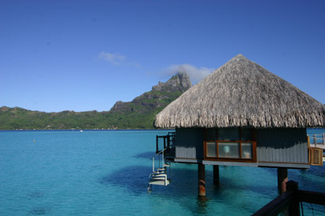
Html연습
다음과 같이 웹에 출력이 되도록 작성하라.
타히티의 풍경
남태평양 타히티 (프랑스령 폴리네시아)는 100여개의 섬으로 구성되어 있습니다.
남쪽 섬의 낙원이라고 부르기에 걸맞게 세계적으로 유명한 관광지이기도 합니다.
포라포라 섬에는 수상의 호텔이 있습니다.

Slide 11
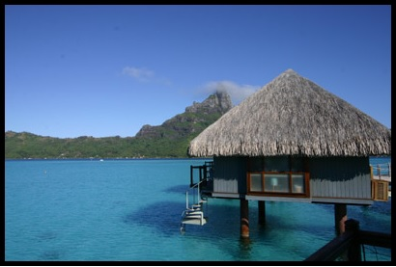
Html연습
다음과 같이 웹에 출력이 되도록 작성하라.
타히티의 풍경
남태평양 타히티 (프랑스령 폴리네시아)는 100여개의 섬으로 구성되어 있습니다.
남쪽 섬의 낙원이라고 부르기에 걸맞게 세계적으로 유명한 관광지이기도 합니다.
포라포라 섬에는 수상의 호텔이 있습니다.

Slide 12
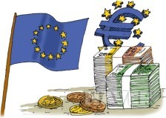
Html연습
다음과 같이 웹에 출력이 되도록 작성하라.
유럽
유럽은 크게 네 지역으로 나뉘어. 스칸디나비아 반도를 포함한 북부 유럽, 일찍부터
산업이 발달한 알프스 산맥 위쪽의 서부 유럽, 고대 그리스·로마 문화가 꽃피었던
알프스 남쪽의 남부 유럽, 그리고 과거 사회주의 국가가 많았던 동부 유럽으로 나뉘지.
유럽은 민족과 문화가 다양하지만, 최근에는 여러 나라들이 유럽 연합(EU)을 중심으로
하나의 유럽으로 통합되고 있어.
유럽 연합(EU)을 통해 하나 되는 유럽
유럽 연합은 유럽 여러 나라가 세계 시장에서 경쟁력을
높이려고 만든 경제 공동체에서 출발했어. 지금은 경제뿐
아니라 정치, 사회 면에서도 하나 되기 위해 나아가고 있지.
현재 유럽 연합에 속한 27개 나라들은 ‘유로’라는 화폐를
공동으로 사용하고 있어.
우리나라는 하나의 큰 시장이 되어 가는 유럽 연합과
긴밀한 관계를 맺으려 노력하고 있지.

Slide 13
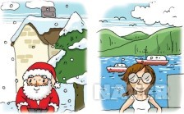
Html연습
산타 마을에서 지중해까지 다양한 기후
유럽에는 다양한 기후가 나타나. 산타 마을이 있는
북부 유럽의 핀란드는 겨울이 길고 매우 추운 냉대
기후 지역이야. 서부 유럽의 영국은 대서양에서
불어오는 습한 바람 때문에 비가 자주 내리지.
지중해 주변의 남부 유럽은 여름이 덥고 건조하지만,
겨울은 따뜻하고 비가 자주 내려. 그래서 휴양지로
인기가 좋지.

